Slide 1
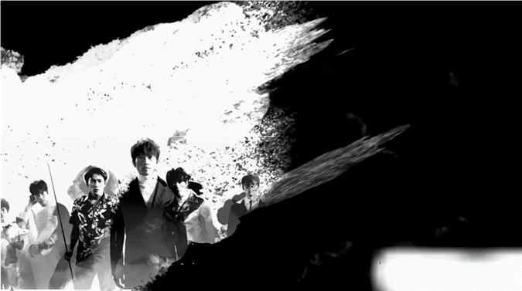
환청
幻听
张在仁 / NaShow

Slide 2
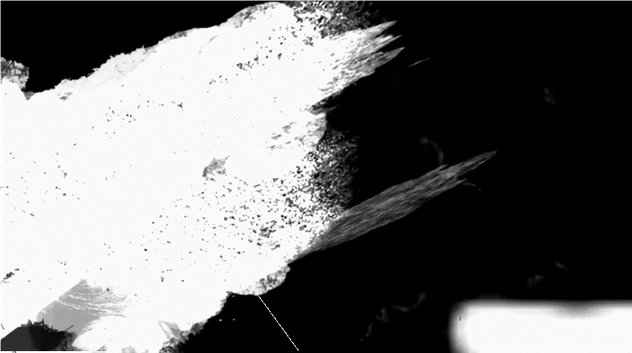
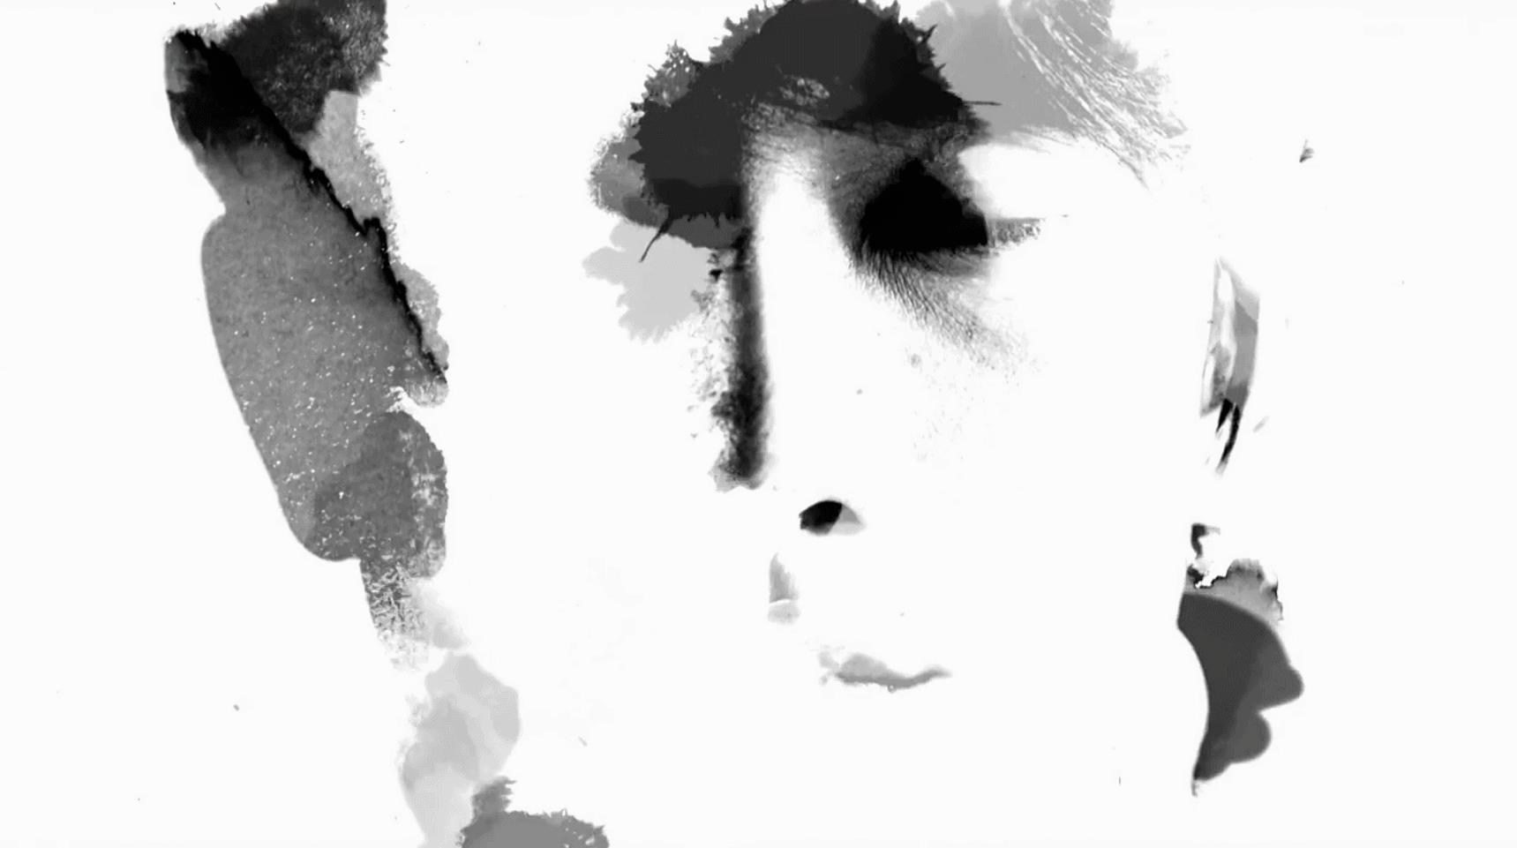
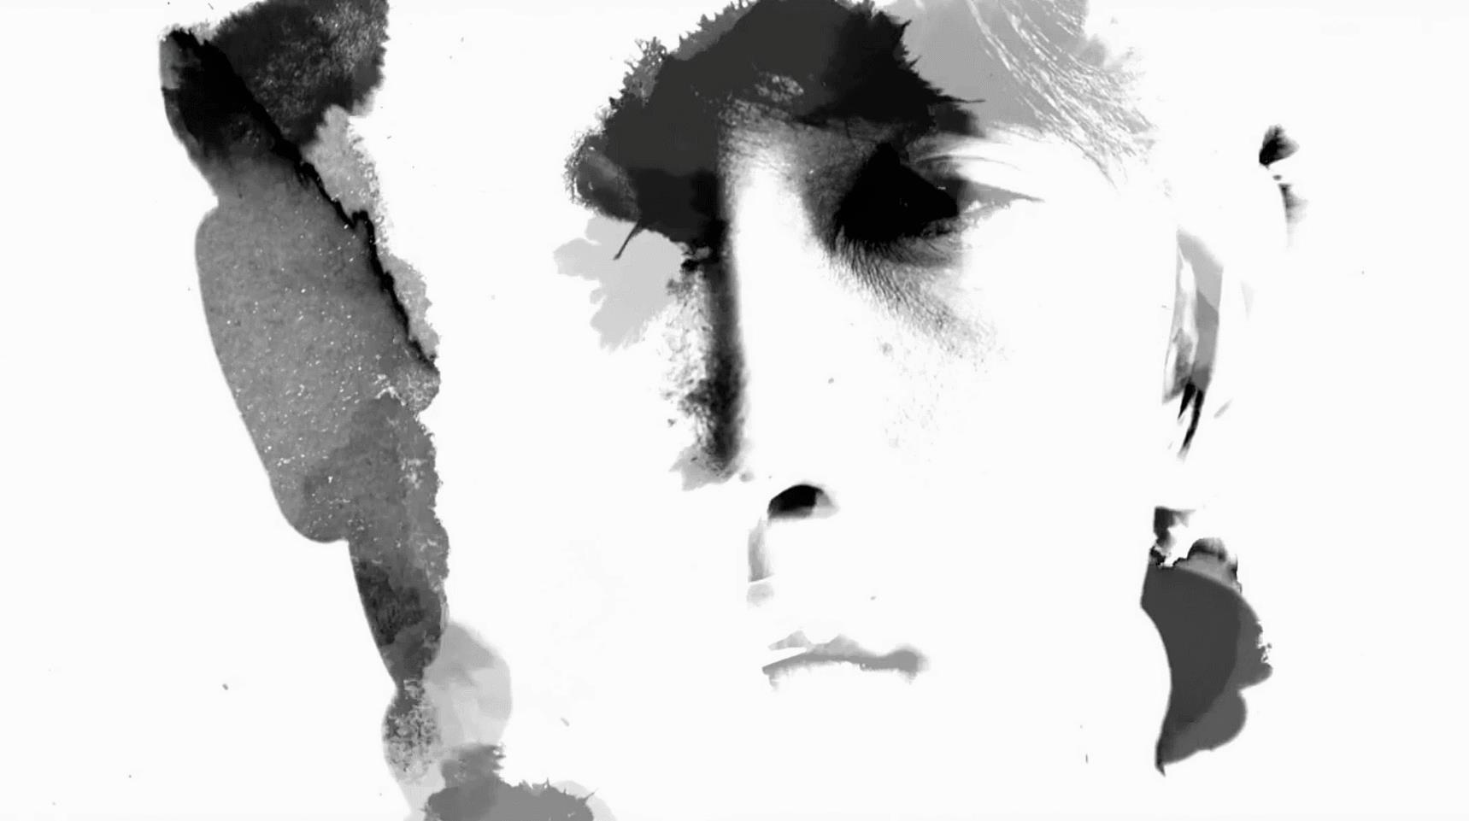
내 안에 숨은 것들이 말이야
潜藏于我体内的那些家伙
날 참 많이 변하게 했잖아
让我真的变了很多
날 잠재우고 두 손 묶고선
将我催眠 捆缚双手
어두운 방에 가둬 놨잖아
囚禁在黑暗的房间里
잃어버린 시간의 조각들
那些遗失的时间碎片
내가 버린 사랑의 기억들
我所抛弃的爱情记忆
삭제되고 버려진 체
都被删除 都被毁灭
껍데기만 남았잖아
只剩下一具空壳
아무것도 모른 체
一无所知的我
난 그저 소리쳤고
只能放声呐喊
그저 그 기억뿐이지
仅剩那样的记忆
얼음처럼 차가웠던 내 마음도
我冷漠如冰的内心
자고 나면 잊혀 지겠지
沉睡之后 就会被忘却

Slide 3
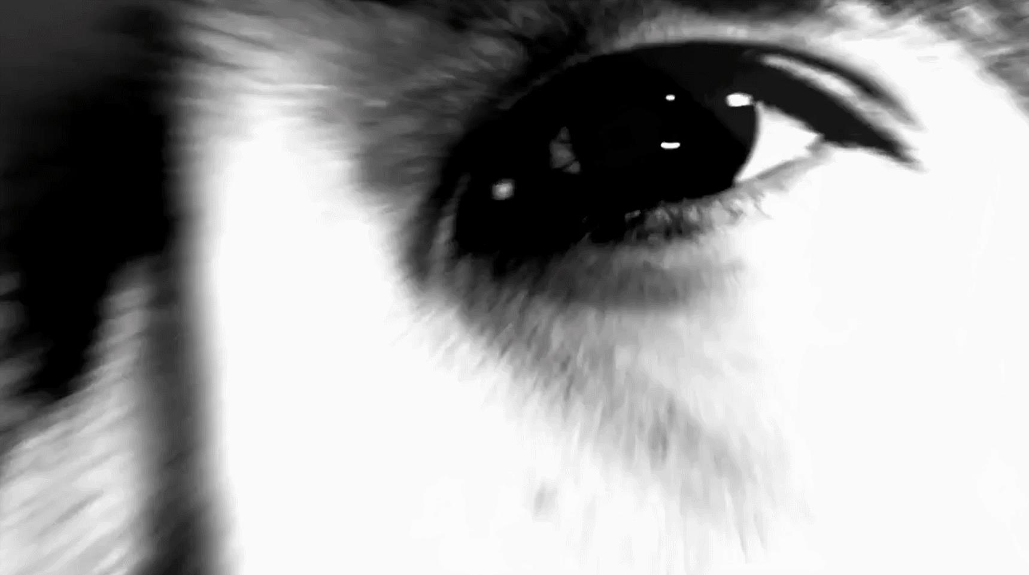
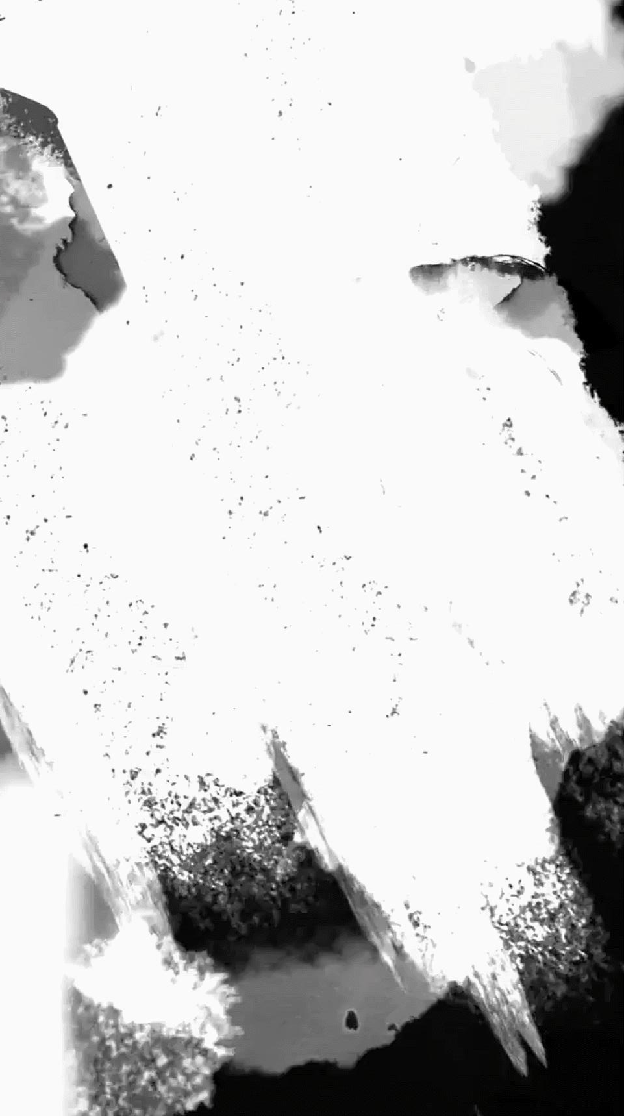
벗어나고 싶어
我想要摆脱
날 옥 죄는 고통에서
摆脱那让我窒息的痛苦
누가 나를 꺼내 줘
有谁能够拯救我
이 상처로 가득한 내 영혼 속에서
从伤痕累累的灵魂中将我救赎
깊게 물들인 밤하늘은
墨色浓重的夜空
떠나지 못한 너의 모습이
你无法离去的身影
잠든 나를 깨우고 나서
唤醒沉睡的我
다시 입을 맞추고
再度吻上双唇
사랑해 속삭이던
那句我爱你的低语
네 목소리가 너의 향기가
你的声音 你的气息
매일 귓가에 들려온다
每天萦绕在我耳际
넌 어디 있는데
你如今在哪里
넌 볼 수 없는 곳에 감췄고
你隐藏在我看不到的地方

Slide 4
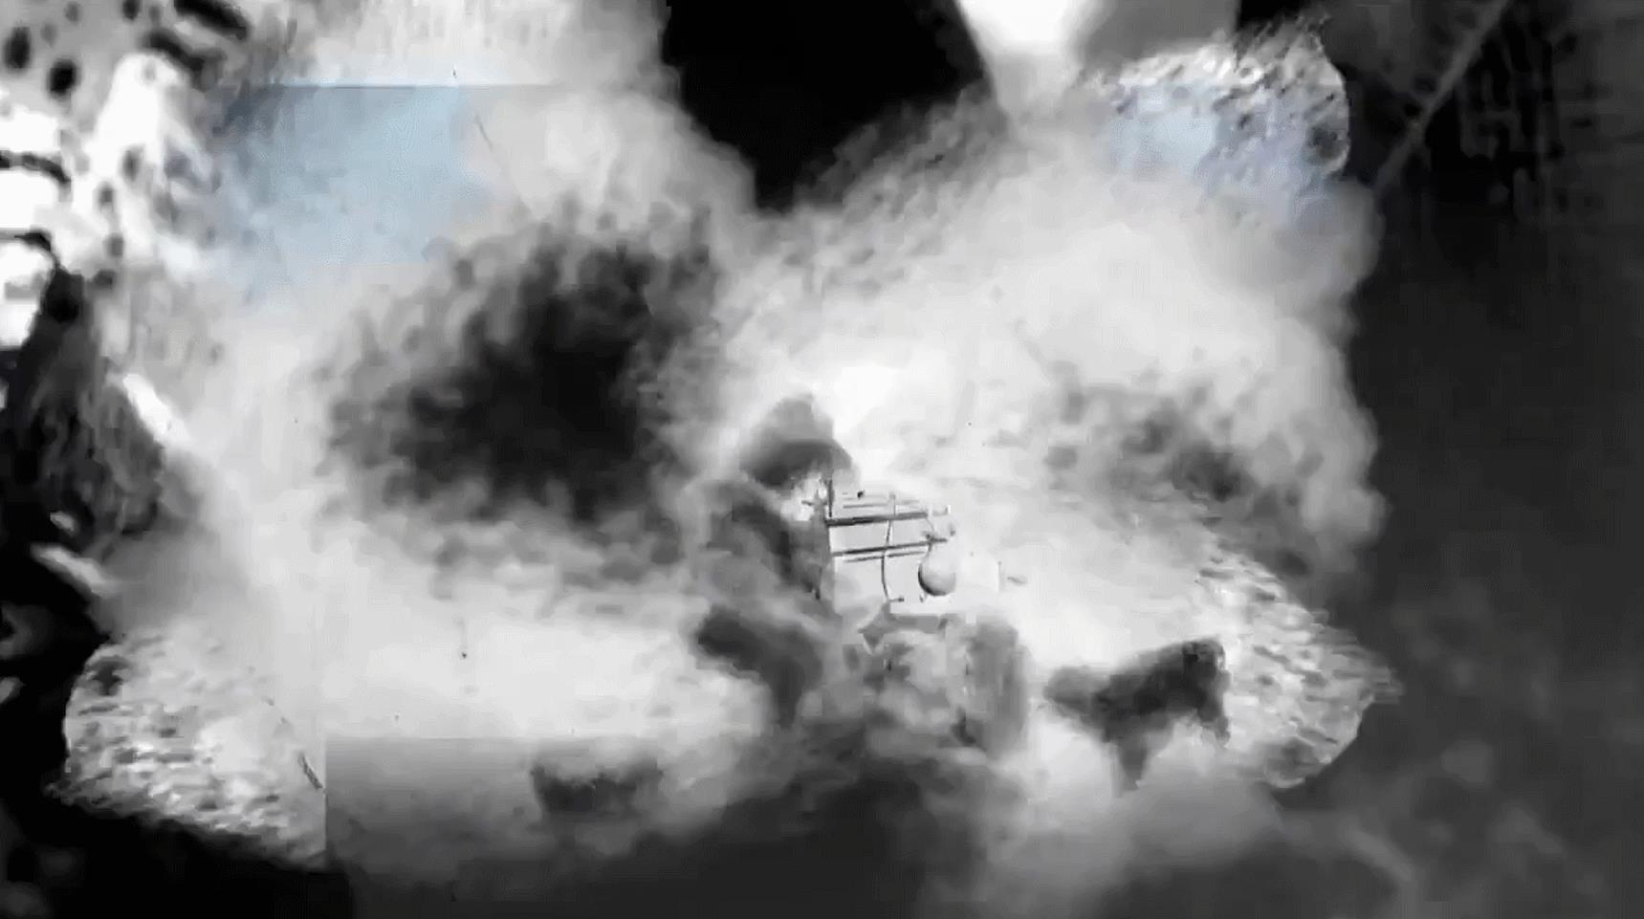
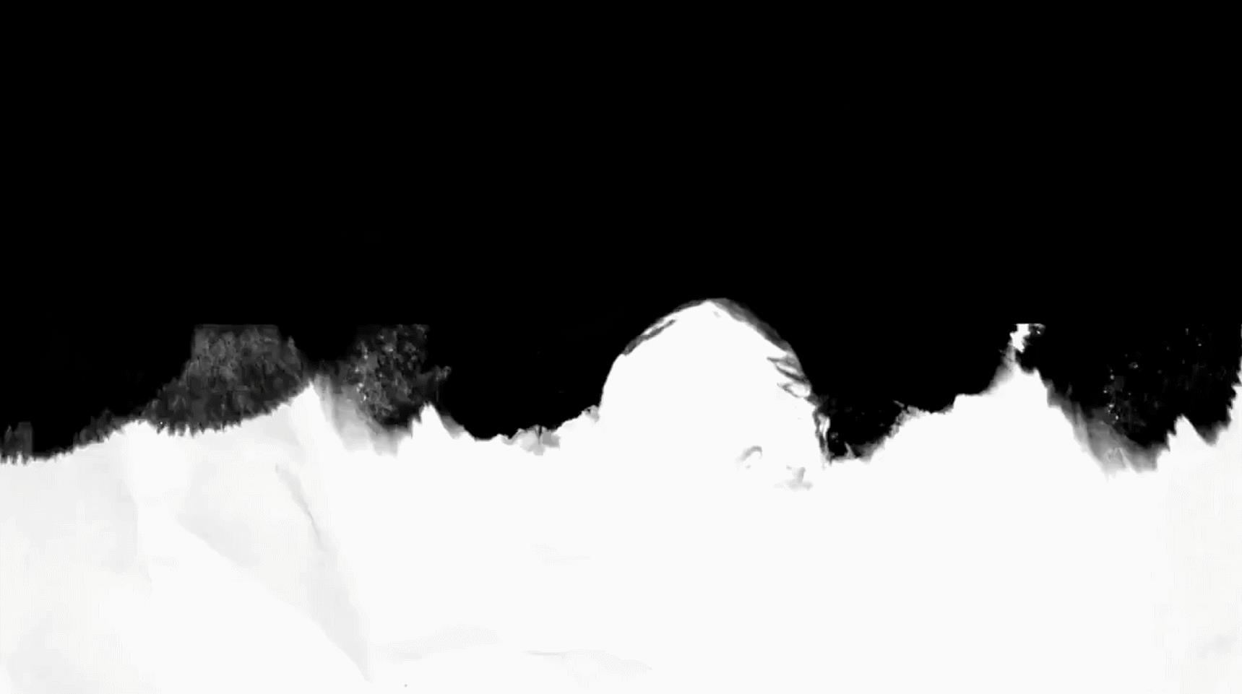
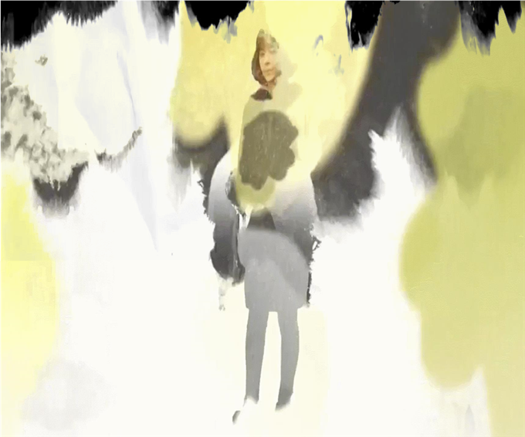
날 대신해서 받는 고통
代替我承受的痛苦
내 분노가 하나 되면
一旦与我的愤怒融合
깊게 잠들어 잃어버린 기억을 쫓고
便驱逐沉睡后遗失的记忆
너 아닌 진짜 날 찾고 싶어도
我想寻找的不是你 而是真正的我
내 가슴에 든 멍이 너무도 커
可是心里的淤青已经太深
감춰봐도 내 안에 숨어있던
即使试着掩盖 体内蛰伏的
놈들이 나타나 잠을 깨워
家伙们也会出现 打破沉眠
끔찍했던 내 기억 저편에서
在我可怕的记忆彼端
널 마주했었고
遇到了你
잃어버린 감정까지 감싸주며
连我遗失的感情也一并包容
널브러진 날 일으켜 줬어
让溃散的我振作
꼭 잡은 손 놓지 않으려
为了不放开那紧握住的手
악몽의 시간 깨끗이 지우려
为了彻底抹去噩梦的时光

Slide 5
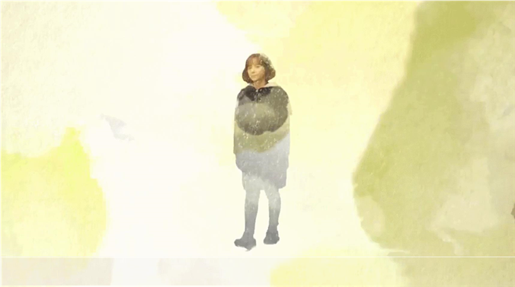
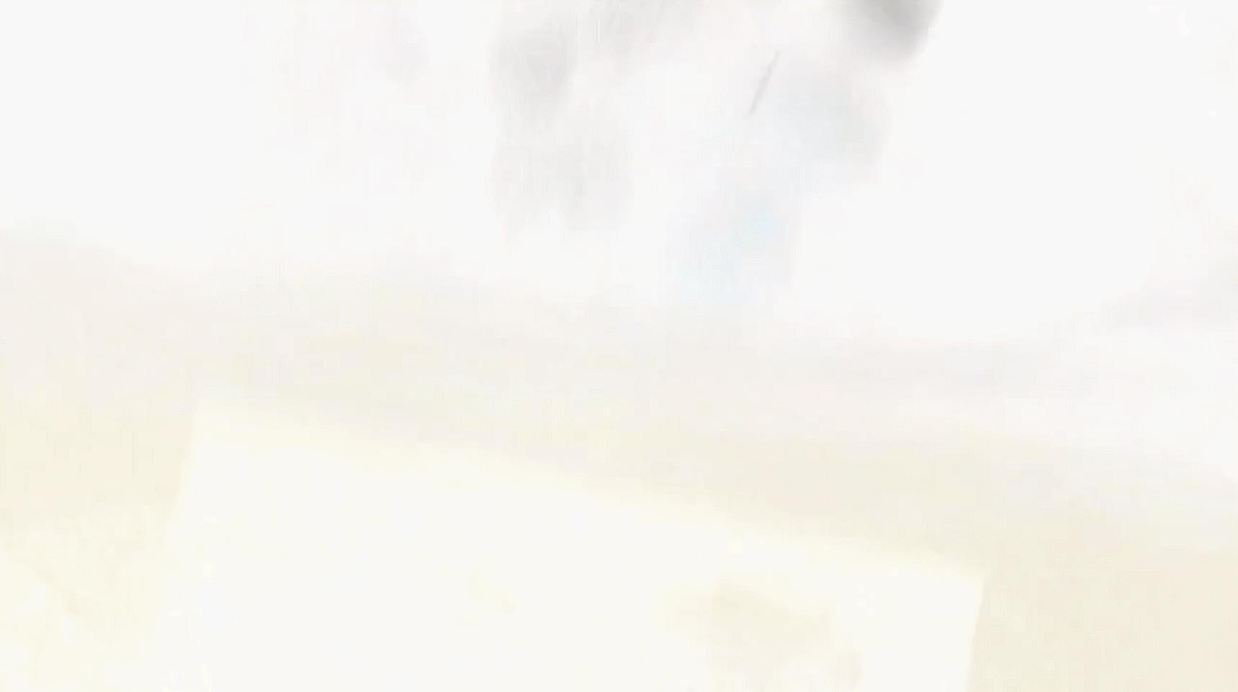
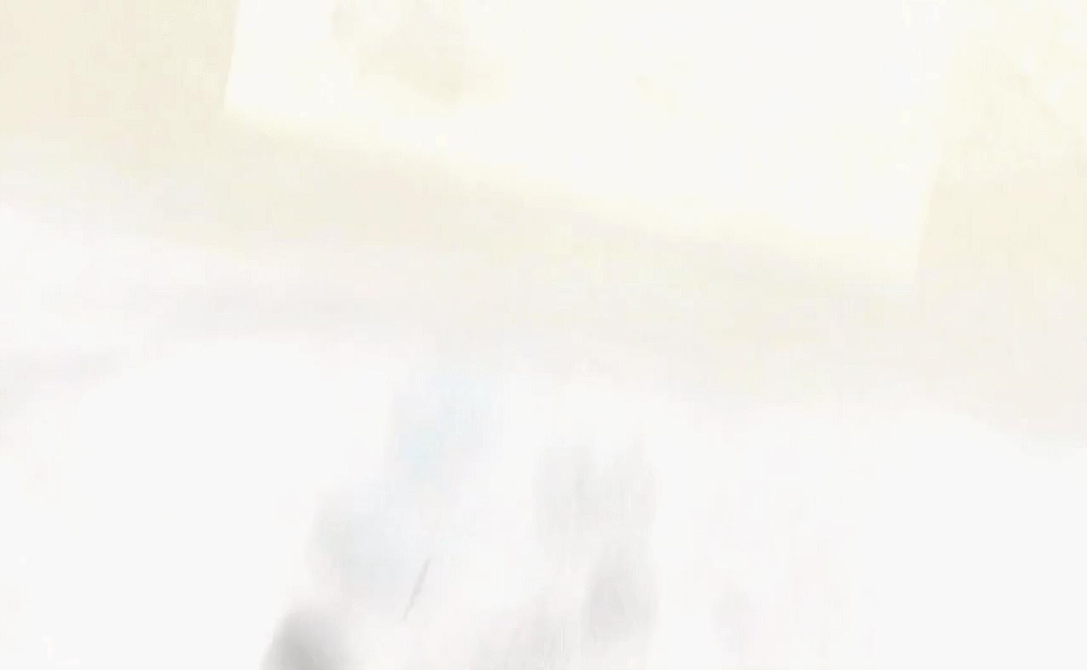
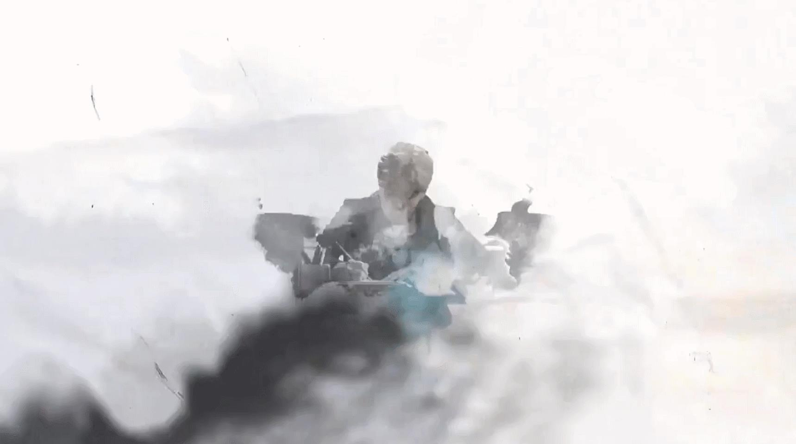
안간힘 쓰고 있어
竭尽全力
내가 날 가둬둔 이곳에서
在我将自我囚禁之处
어둠을 걷어
暮色消散
너를 찾고 싶은데
想要寻找你
널 만질 수도
明明无法触摸
안길 수도 없는데
也无法被拥抱
날 지배하는 건
能够支配我的
내 안에 살고 있는 그런 놈들이 아냐
并不是存于我体内的那些家伙
날 치유하는 건 독한 약이 아냐
仅是爱情二字而已
귓가에 들리는 목소린
能够治愈我的 并不是强效的药
단지 사랑 두 글자
耳际传来的声音
잃어버린 나를 깨우고
唤醒迷失的我
몸을 감싸고 입을 맞추고
环抱身躯 亲吻之后

Slide 6
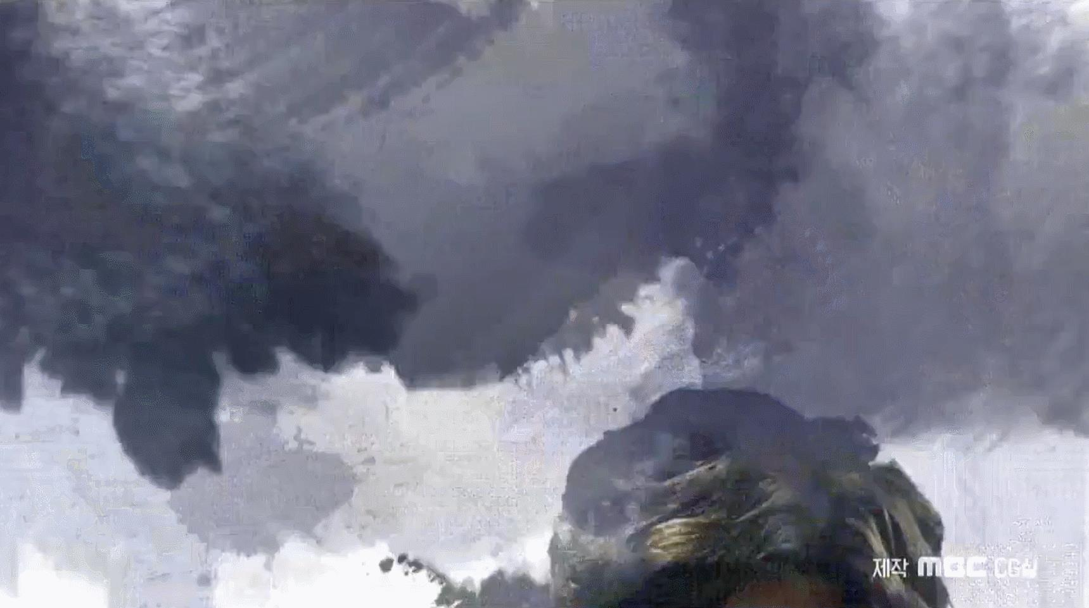
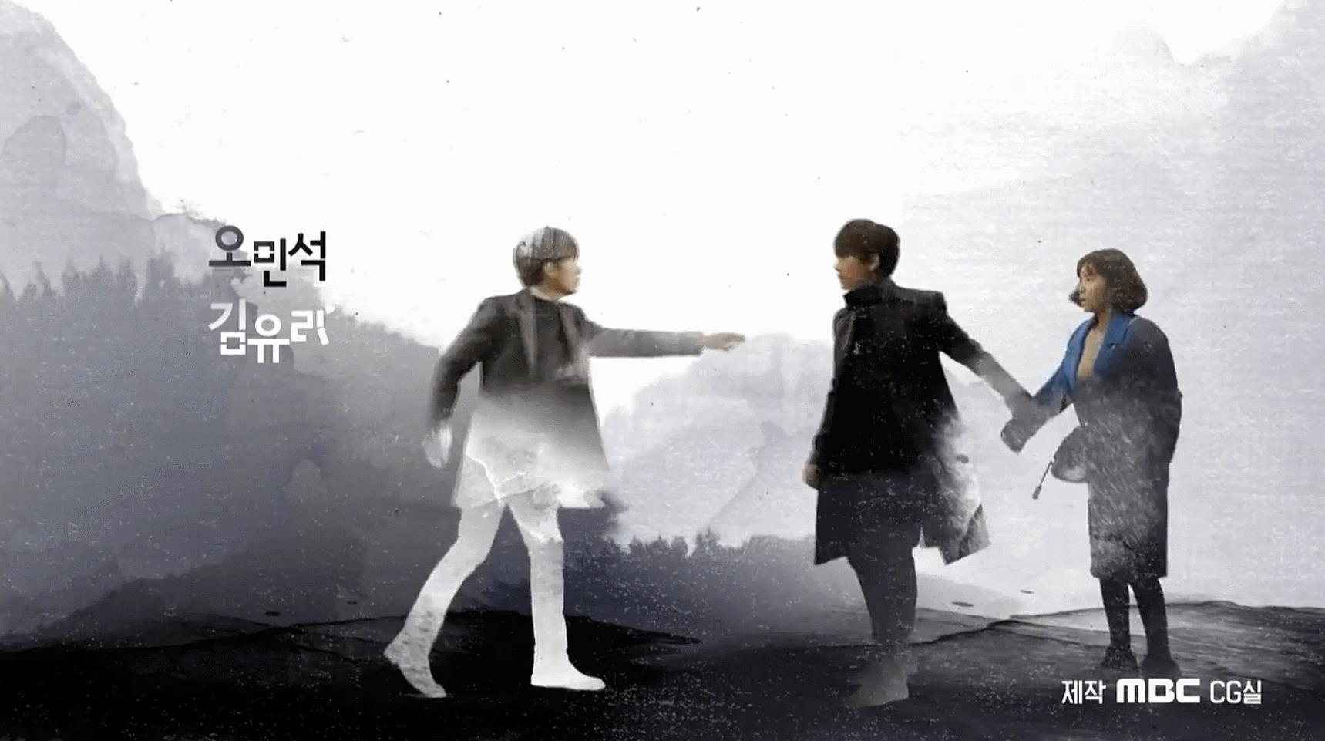
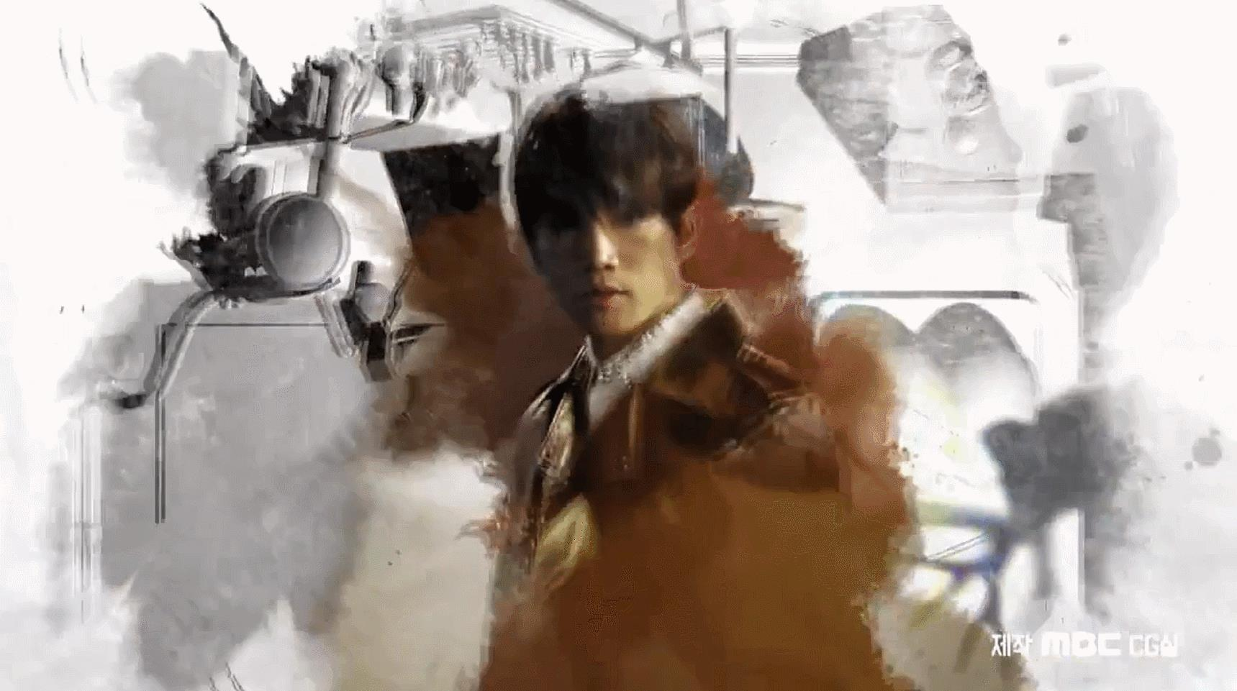
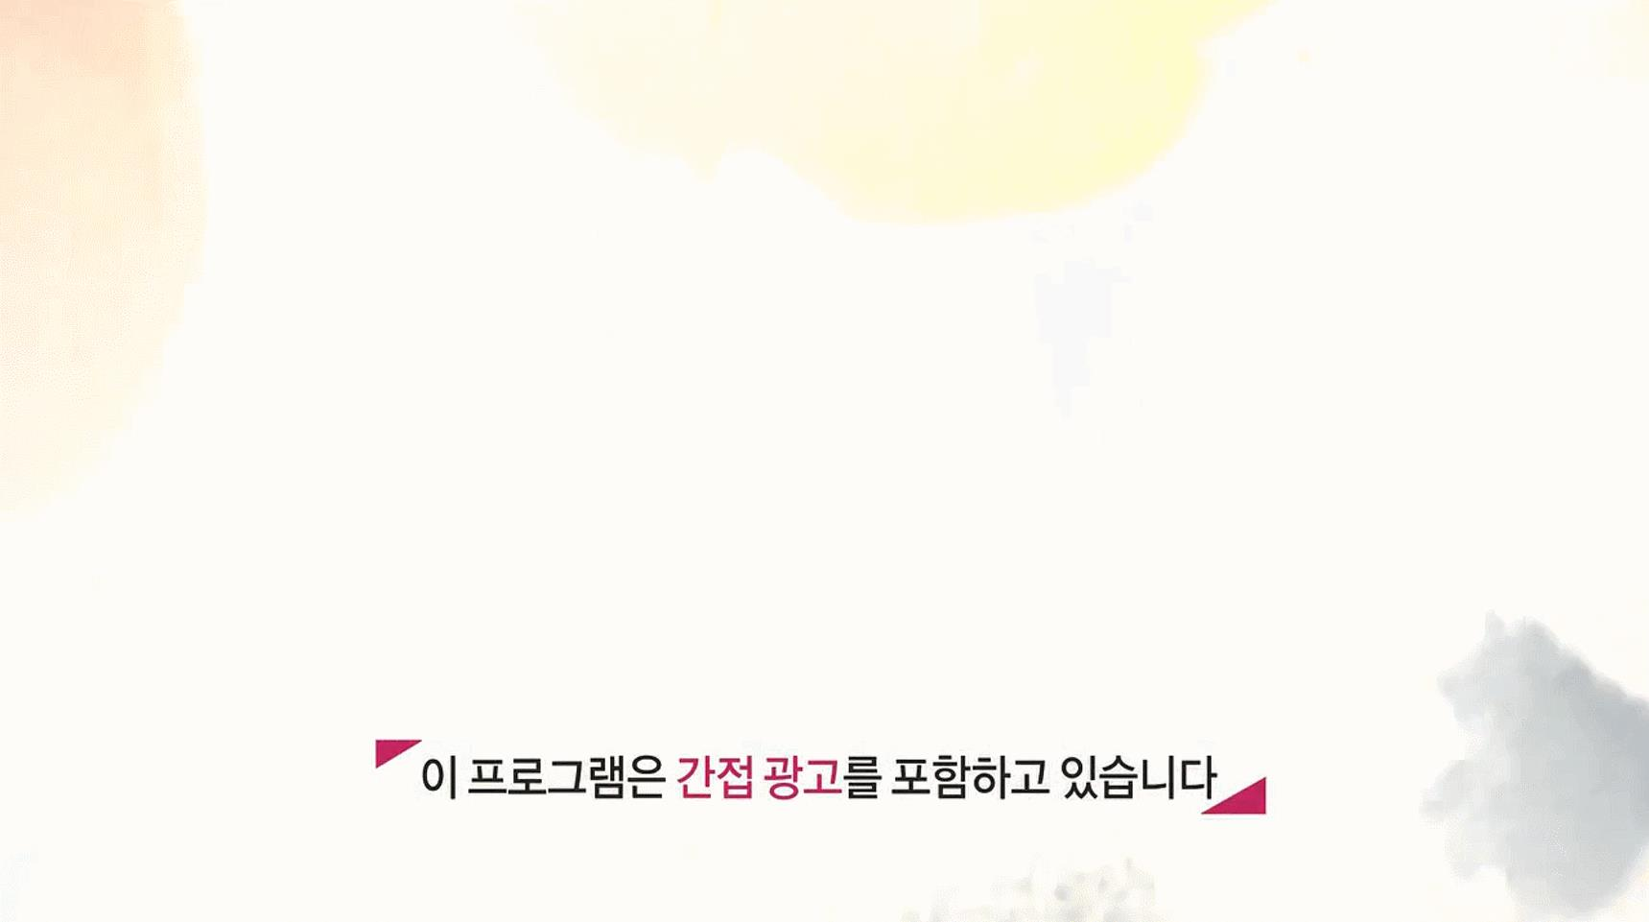
난 뒤 사라지고 더는 볼 수 없잖아
就此消失 再也见不到
깊게 물들인 밤하늘은
墨色浓重的夜空
떠나지 못한 너의 모습이
你无法离去的身影
잠든 나를 깨우고 나서
唤醒沉睡的我
다시 입을 맞추고
再度吻上双唇
사랑해 속삭이던
那句我爱你的低语
네 목소리가 너의 향기가
你的声音 你的气息
매일 귓가에 들려온다
每天萦绕在我耳际
넌 어디 있는데
你如今在哪里
닿을 수 없는 밤하늘엔
无法触及的夜空
뒤돌아서는 너의 모습이
你转过身的模样
지친 날 이렇게 벗어나
就这样摆脱疲惫的我
그림처럼 만든다
如画一般被创造出
미안해 널 붙잡고
对不起 紧抓住你

Slide 7

멀어지지 마 애타게 불러
请不要远离 焦急地呼唤
다시 보이지 않는 슬픔에
那再也看不到的悲伤
또 눈물만 흘러
又让我潸然落泪。

